Slide 1
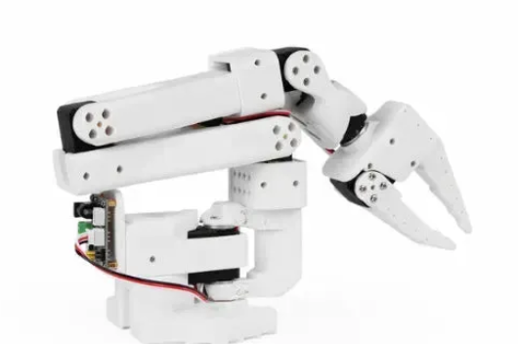

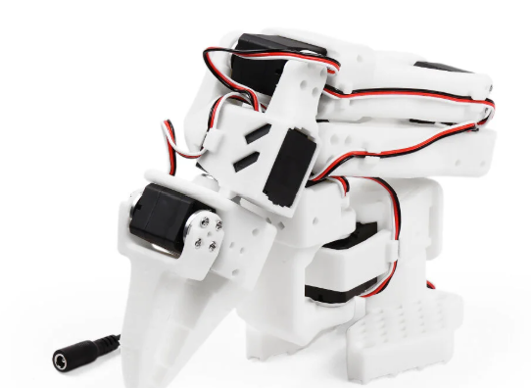
데이터 기반 재료설계 연구실
Data-driven Materials Design Lab
르로봇 기초 자료
SO-101 Robot Arm with LeRobot
Tutorial
모든 아나콘다 프롬프트 명령어 및 파이썬 코드들은 형광 펜 처리 되어있습니다.
2025
[기계공학연구실습3]

Slide 2

목차
연구 배경
1. SO-101 로봇 팔 조립 및 주의 사항
2. 카메라 설정
3. 로봇 팔 원격 조작 (Teleoperation)
4. 로봇 팔 데이터 녹화, Huggingface에 업로드
5. Colab에서의 (모방) 학습, 훈련 진행 및 주의점
6. POS 확인 및 좌표 지정 운동 코드

Slide 3
연구 배경
1. SO-101 로봇 팔 조립 및 주의 사항

Slide 4
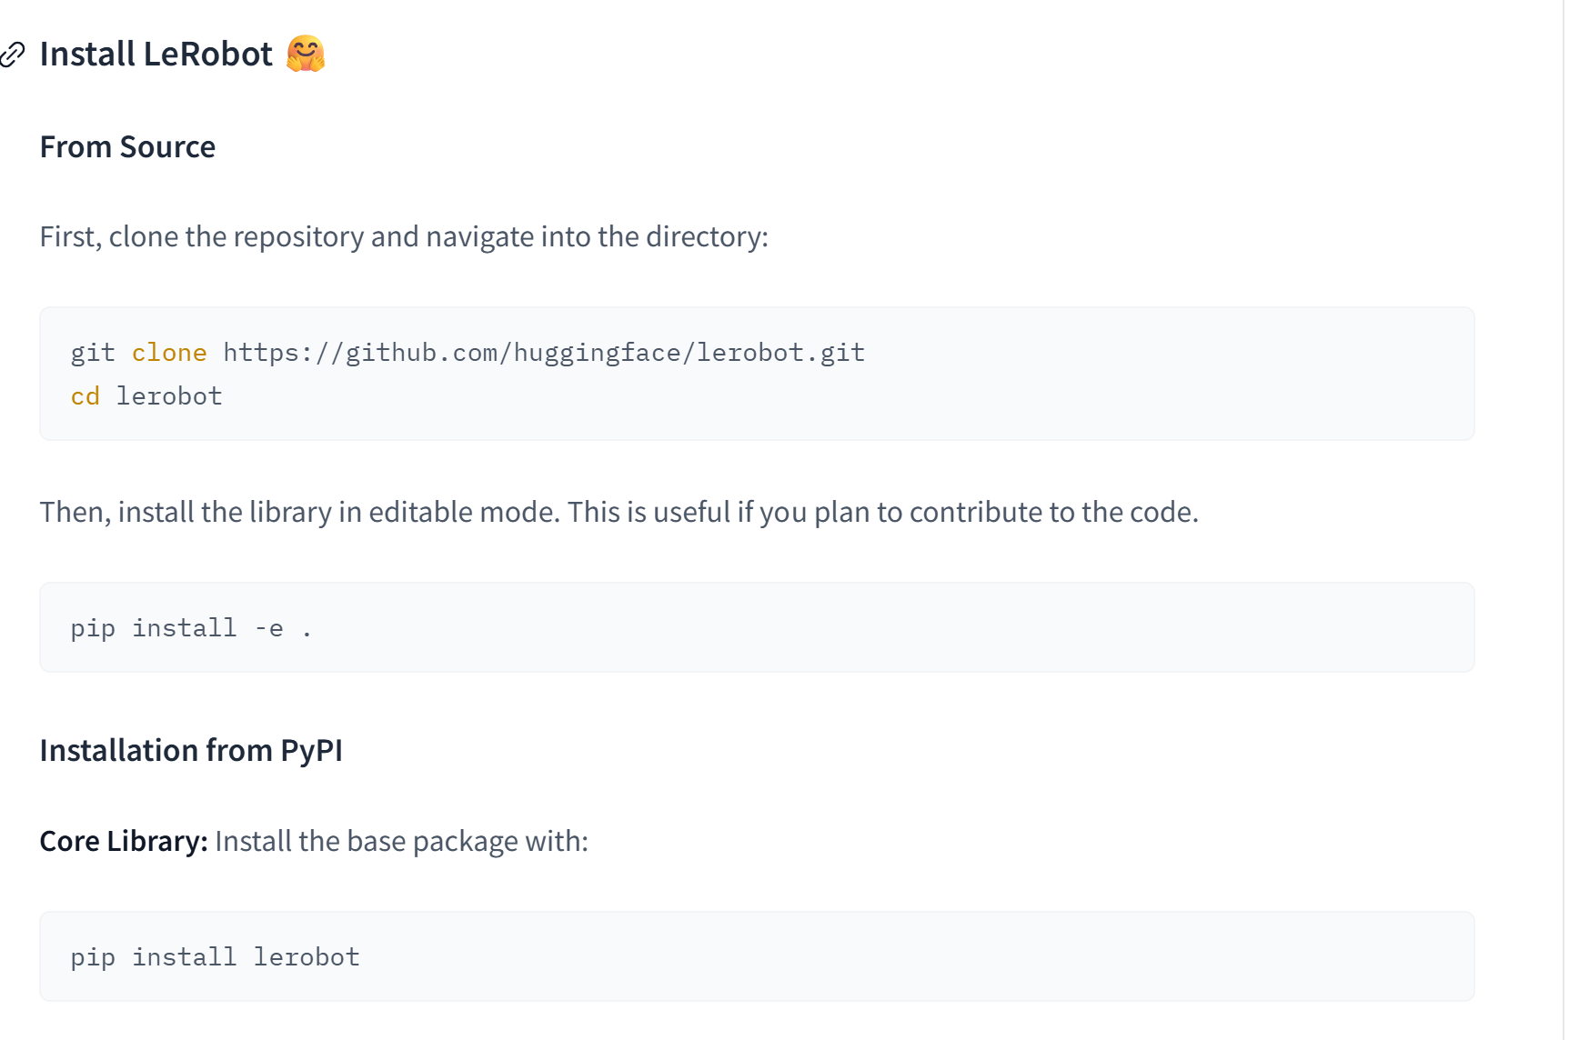
1. SO-101 로봇 팔 조립 및 주의 사항
연구 배경
• 로봇 팔을 조립하기 전에 미리 파일들을 설치해야 편하다.
https://huggingface.co/docs/lerobot/installation
해당 홈페이지를 참고하여 아나콘다 프롬프트를 설치하고 가상환경에 여러 파일들을 설치한다.
사진1. 르로봇 파일 설치

Slide 5
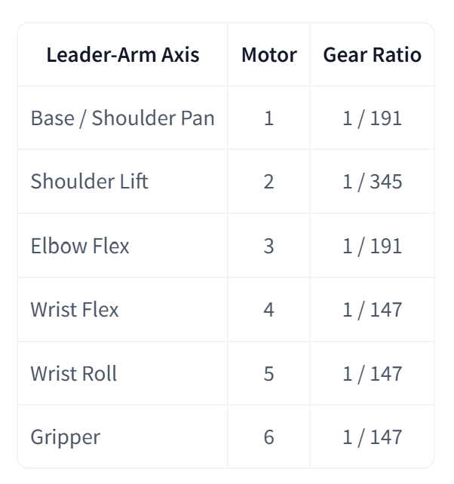
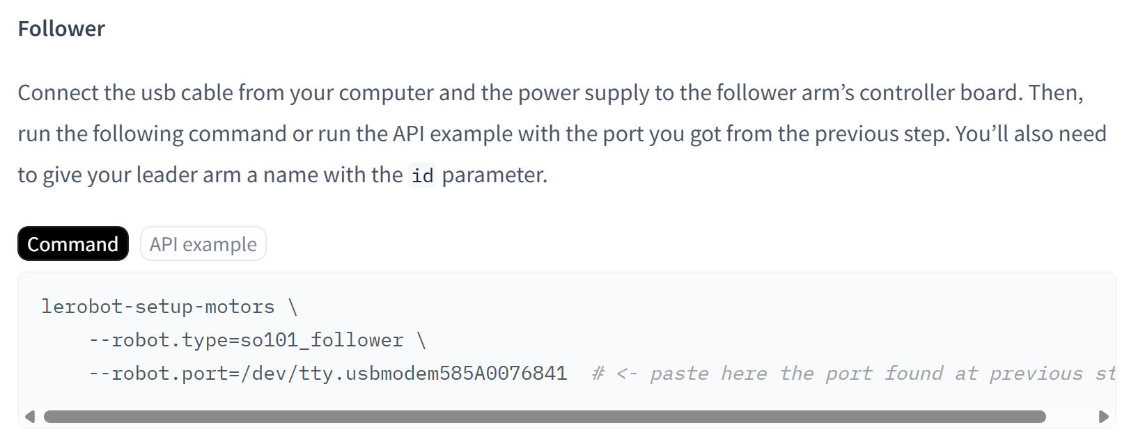
1. SO-101 로봇 팔 조립 및 주의 사항
연구 배경
• SO-101 로봇 팔 모델을 사용함을 전제로 한다.
https://huggingface.co/docs/lerobot/so101#so-101 해당 홈페이지를 참고하여 정상적으로 조립을 진행한다.
주의 사항: Follower arm과 Leader arm의 각 관절 부분에 쓰이는 모터의 종류가 다르다.
꼭 조립 전에 미리 구분해 두고 조립을 시작해야 한다. 포장지나 모터 뒤에 보면 기어비가 쓰여 있다.
조립하고 나서 모터마다 ID를 부여하고 Calibration 작업도 모두 수행한다. 관련 코드는 다음 페이지에 써두었다.
이때, 맥북이 아니라 windows 체제의 경우 예시 사진3과는 다르게 포트(port)가 COM3, COM4 이런 식으로 뜰 것이므로 컴퓨터의 장치 관리자에서 확인해야 한다.
모터마다 전선 연결하는 곳이 두개 있을텐데 어느 쪽에 연결해도 상관없다. 다만 모터1~6에 순서대로 모터1,2 모터2,3 모터3,4 이런 식으로 각각 전선을 연결해야 하는데 로봇 팔 자체에 있는 전선을 꼽는 곳에 넣기 편하도록 배선해야 한다.
사진2. 모터의 종류
사진3. 모터 ID 부여

Slide 6
1. SO-101 로봇 팔 조립 및 주의 사항
연구 배경
리더 암 모터 ID 부여 명령어 (아나콘다 프롬프트에서 복붙하여 실행하면 됨,
포트는 자신의 것으로 바꾸기):
Python –m lerobot.setup_motors –teleop.type=so101_leader –teleop.port=COM5
리더 암 Calibration 명령어:
python -m lerobot.calibrate --teleop.type=so101_leader --teleop.port=COM5 --teleop.id=ammd_leader_arm
팔로워 암 모터 ID 부여 명령어:
Python –m lerobot.setup_motors –robot.type=so101_follower –robot.port=COM3
팔로워 암 Calibration 명령어 :
python -m lerobot.calibrate --robot.type=so101_follower --robot.port=COM3 --robot.id=ammd_follower_arm

Slide 7
1. SO-101 로봇 팔 조립 및 주의 사항
연구 배경
도움이 되는 프로그램:
해당 제품은 FeeTech 사의 sts3215 모터를 사용할 것인데 나중에 도움이 될 수 있는 프로그램을 소개하겠다.
https://www.feetechrc.com/software.html
여기서 FD 1.9.8.2 를 다운받으면 된다.
나중에 모터의 POS(position, 관절 각도 값)을 한번에 실시간으로 확인, 제어하고 싶을 때 해당 앱을 사용해도 좋다. 현재 SO-101사이트의 튜토리얼에 따라 LeRobot과 feetech 라이브러리 등을 사용해서 모터를 제어하긴 하지만 뭔가 오류가 나거나 직관적으로 모터를 움직여보고 싶은 상황에
불편하게 코딩하는 것보다는 유용하게 쓰일 것으로 보인다.
각도가 0~360도 단위가 아니라 POS가 0~4096 으로 큰 숫자가 보이는데(중간 초기 위치: 2048), 180도가 pos: 2048, 360도가 pos: 4096처럼 대응한다.
즉, 원하는 각도가 x도라고 하면
(4096/360)*x = (pos값) 이 되는 것이다.

Slide 8
연구 배경
2. 카메라 설정

Slide 9
2. 카메라 설정
연구 배경
https://huggingface.co/docs/lerobot/cameras 해당 페이지의 내용을 참고한다.
팔로워 암의 카메라가 연결된 상태로 노트북에서 lerobot–find-cameras 코드 실행할 경우
노트북 카메라, 2. 팔로워암 카메라 이렇게 총 2개가 결과로 뜰 것이다.
이때 결과가 안 뜨고 Opencv 관련 오류가 뜰 수가 있다. 오류가 날 때
lerobot 폴더를 찾아보면 camera_opencv.py 라는 이름의 파이썬 파일이 있을텐데
(경로: lerobot/src/lerobot/cameras/opencv/camera_opencv.py)
camera_opencv.py 파일 안에서
class OpenCVCamera(Camera):
...
def __init__(self, config: OpenCVCameraConfig):
...
self.backend: int = get_cv2_backend()
...
부분을
class OpenCVCamera(Camera):
...
def __init__(self, config: OpenCVCameraConfig):
...
# 윈도우 OS이면 DirectShow 사용, 아니면 원래 get_cv2_backend() 사용
if platform.system() == "Windows":
self.backend = cv2.CAP_DSHOW
else:
self.backend = get_cv2_backend()
...
로 수정하면 된다.

Slide 10
2. 카메라 설정
연구 배경
노트북 카메라만 쓰기에 불편한 상황이 생겨 휴대폰의 카메라도 웹캠처럼 사용하고 싶은 경우
https://huggingface.co/docs/lerobot/cameras 해당 페이지의 마지막 내용을 참고한다.
안드로이드의 경우 Linux 쪽을 클릭하여 보면 되는데, 이때 주의할 점이 본인 휴대전화에
DroidCam을 설치할 때, 일반 버전이 아니라 OBS 호환 버전을 설치해야 한다

Slide 11
연구 배경
3. 로봇 팔 원격 조작 (Teleoperation)

Slide 12
3. 로봇 팔 원격 조작 (Teleoperation)
연구 배경
참고 사이트: https://huggingface.co/docs/lerobot/en/il_robots
리더 암, 팔로워 암, 팔로워암 카메라를 모두 연결한 상태에서 아래의 코드를 실행하면
원격 조작이 가능하다.
원격조작 명령어 (그대로 아나콘다 프롬프트에 복붙 실행하면 됨, 포트랑 카메라 정보는 자신의 것에 맞게 수정해야 함):
python -m lerobot.teleoperate --robot.type=so101_follower --robot.port=COM3 --robot.id=ammd_follower_arm --robot.cameras="{ front: {type: opencv, index_or_path: 0, width: 640, height: 480, fps: 30}, side: {type: opencv, index_or_path: 1, width: 640, height: 480, fps: 30} }" --teleop.type=so101_leader --teleop.port=COM5 --teleop.id=ammd_leader_arm --display_data=true

Slide 13
연구 배경
4. 로봇 팔 데이터 녹화, 업로드

Slide 14
4. 로봇 팔 데이터 녹화, 업로드
연구 배경
매우 중요!!!
데이터 녹화 및 저장을 시작하기 전에, 아나콘다 프롬프트에서
conda list datasets
(그대로 아나콘다 프롬프트에 복붙 실행하면 됨)
명령을 실행하여 데이터셋의 버전을 확인해야 한다.
아마 4.0.0 또는 3.6.0 등의 형태로 뜰 것인데 만약에 4.0.0이 뜨면 데이터셋을 uninstall 하고
3.6.0 버전으로 다시 install 해줘야 한다. 3.6.0이라면 재설치 할 필요는 없다.
(데이터셋 버전이 4.0.0 일 경우 나중에 ACT나 SmolVLA 로 학습을 진행할 때 큰 오류가 발생한다)
예시코드 (그대로 아나콘다 프롬프트에 복붙 실행하면 됨):
pip uninstall datasets
pip install datasets == 3.6.0

Slide 15
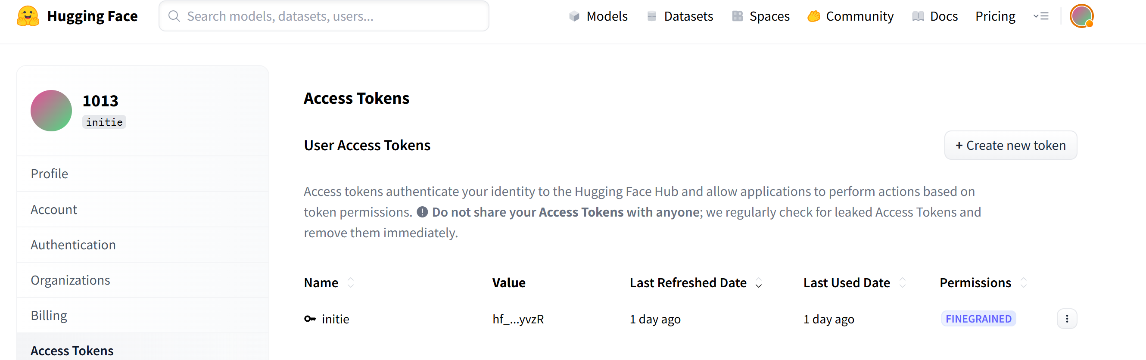
4. 로봇 팔 데이터 녹화, 업로드
연구 배경
Huggingface 홈페이지 https://huggingface.co/
회원가입을 한 후 Access Tokens 창에 들어간다.
Value값을 복붙하여 아나콘다에서 다음의 코드를 그대로 실행하여 토큰 로그인을 한다.
아래의 xxxxxxx부분은 자신의 Value 값을 넣으면 된다.
huggingface-cli login --token hf_xxxxxxxxxxxxxxxxxxxxxxxx --add-to-git-credential

Slide 16
4. 로봇 팔 데이터 녹화, 업로드
연구 배경
https://huggingface.co/docs/lerobot/il_robots
해당 사이트를 참고하여 데이터를 녹화/저장한다.
원격조작과 동시에 녹화하는 코드는 아래와 같다.
## robot.port 와 robot.id는 자신이 예전 초기 설정에서 지정했던 이름을 대입하면 된다. 카메라도 맥북, 윈도우등에 따라 이름과 형식이 달라지니 주의.
저장되는 경로와 녹화할 에피소드 개수, 작업이름, 에피소드 한 회당 시간, 환경 정리 시간 등을 설정 가능하다:
python -m lerobot.record --robot.type=so101_follower --robot.port=COM3 --robot.id=ammd_follower_arm --robot.cameras="{ front: {type: opencv, index_or_path: 0, width: 640, height: 480, fps: 30}, side: {type: opencv, index_or_path: 1, width: 640, height: 480, fps: 30} }" --teleop.type=so101_leader --teleop.port=COM5 --teleop.id=ammd_leader_arm --display_data=true --dataset.repo_id="initie/multimeter_switch" --dataset.num_episodes=50 --dataset.single_task="Turn the switch" --dataset.episode_time_s=50 --dataset.reset_time_s=10
녹화 시 우측 방향키 -> 를 누르면 녹화가 멈추고 다음 녹화로 이동한다.
녹화가 끝나면 자동으로 허깅 페이스에 녹화데이터들이 업로드 될 것이다.

Slide 17
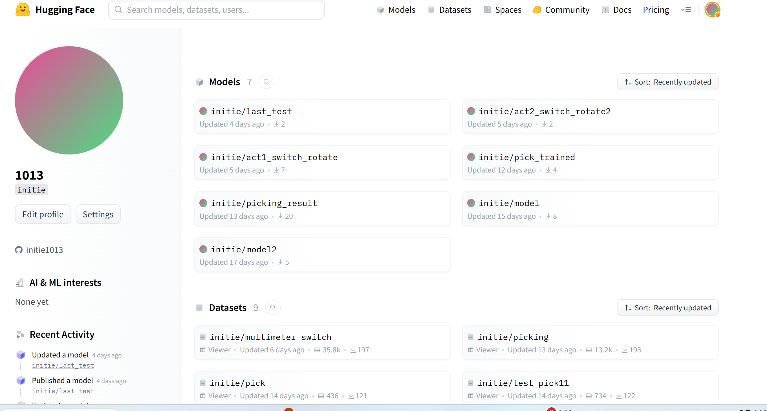
4. 로봇 팔 데이터 녹화, 업로드
연구 배경
데이터 녹화 및 허깅페이스 서버에 저장이 성공적으로 되었다면 아래의 사진처럼 Datasets에 업로드 된 것을 확인할 수 있을 것이다.

Slide 18
연구 배경
5. Colab에서의 (모방) 학습, 훈련 진행 및 주의점

Slide 19
5. Colab에서의 (모방) 학습, 훈련 진행 및 주의점
연구 배경
https://huggingface.co/docs/lerobot/il_robots 해당 페이지 하단의 “Train a policy” 부분을 읽어보면, 우리가 업로드한(또는 노트북 로컬에 저장한) 데이터셋을 가지고 모방 학습 ‘정책’을 훈련시킬 수 있다.
예를 들면 땅에 무작위적으로 떨어져 있는 사과를 줍는 동작을 50번 반복/녹화하여 데이터셋을 저장하고, 그것을 SmolVLA나 ACT 등의 학습 모델로 학습(훈련)시켜 정책(학습된 결과 또는 교본)을 만들어서
나중에 그것을 시험해본다면, 우리가 학습시키지 않았던 위치에 놓인 사과도 자연스럽게 주울 수 있게 되는 것이다.
노트북 로컬 환경에서 정책 훈련을 진행하려면 엔비디아 GPU가 탑재되어 CUDA기능을 쓸 수 있어야 한다.
만약 엔비디아 GPU가 있다면 위의 홈페이지의 설명을 따라 훈련을 진행하면 된다.
엔비디아 GPU가 없을 경우 cpu로도 훈련시킬 수 있지만 속도가 너무 느려서 학습이 불가능에 가까워지기에, 대안으로 구글 Colab 환경에서 훈련시키고 그 결과를 허깅페이스에 가져오는 방식을 사용한다.
다음 페이지부터 구글 Colab에서의 학습과 주의사항들을 설명하겠다.

Slide 20
5. Colab에서의 (모방) 학습, 훈련 진행 및 주의점
연구 배경
코랩에서 하더라도 해당 페이지의 내용은 어느정도 숙지하는 게 좋을 것이다
https://huggingface.co/docs/lerobot/il_robots
다음으로 아래의 링크에 페이지에 들어가서, Training ACT 부분의 코랩 사이트로 들어간다.
https://huggingface.co/docs/lerobot/notebooks#training-act
https://colab.research.google.com/github/huggingface/notebooks/blob/main/lerobot/training-act.ipynb
사이트에 들어가서 Weights & Biases login 부분까지는 페이지의 설명대로 무난히 진행한다.
중간에 알 수 없는 이유로 세션이 종료되거나, GPU가 A100이 아닌 T4가 사용된다고 뜨는 경우가 있는데, 이경우에는 페이지를 새로고침하여 코드를 다시 실행해줘야한다. A100을 써야한다.

Slide 21
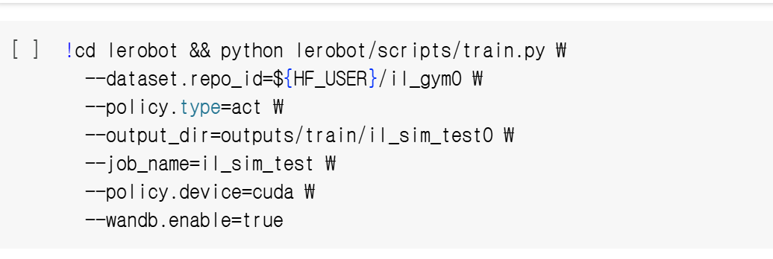
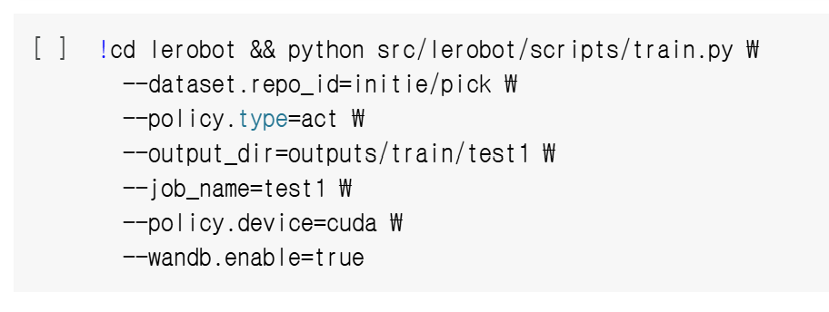
5. Colab에서의 (모방) 학습, 훈련 진행 및 주의점
연구 배경
그 다음 부분인 [Start training ACT with LeRobot] 파트가 중요한데, 코드를 아래와 사진과 같이 조금
수정해야 한다.
수정 전
수정 후
첫번째 줄에서 lerobot 앞에 src/ 를 추가해야 되고,
두번째 줄에서 ${HF_USER}/il_gym0 부분을 자신의 데이터셋 저장된 주소(예시: initie/pick)로 바꿔줘야 한다.
그리고 원한다면 아래 줄들의 저장되는 장소 이름도 보기 쉽게 test1 등으로 바꿔줄 수 있다.
또한 몇가지 파일들을 더 손봐야 하므로 수정을 마친 후 저 코드를 바로 실행하면 안된다!

Slide 22
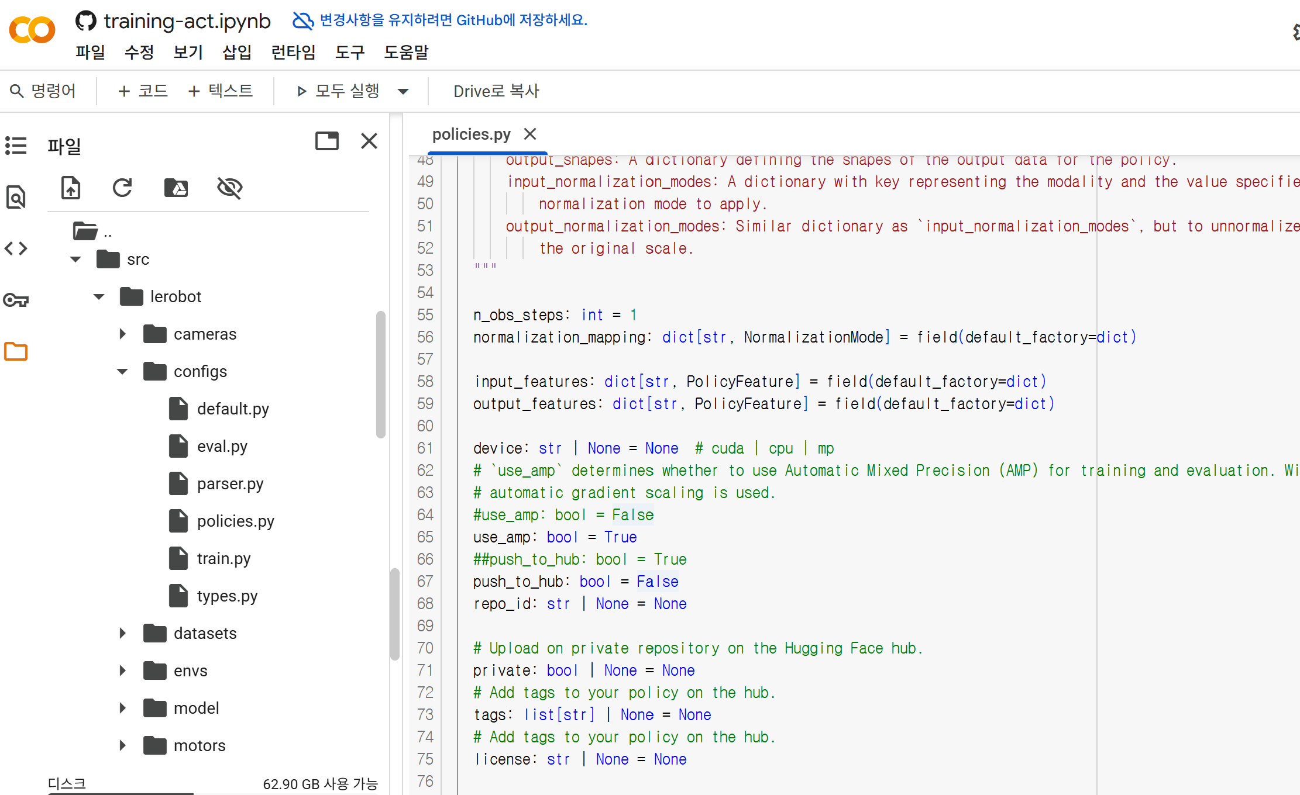
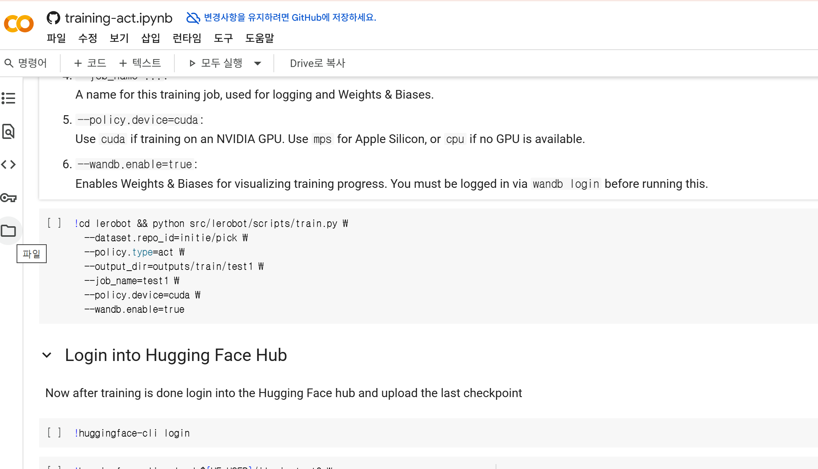
5. Colab에서의 (모방) 학습, 훈련 진행 및 주의점
연구 배경
페이지에 보이는 코드의 수정이 완료되면, 좌측의 [파일]창으로 가서
lerobot/src/lerobot/configs/policies.py 경로로 policies.py 파일을 클릭하여 들어가고,
파일속에서 push to hub: bool = True 라고 적힌 부분을 push to hub: bool = False로 고친다. use_amp: bool = False를 True로 바꿔준다. True일 때가 그나마 학습 시간이 적절했다.
다만 성능이 저하되는지는 확인해보지 못하였다.

Slide 23
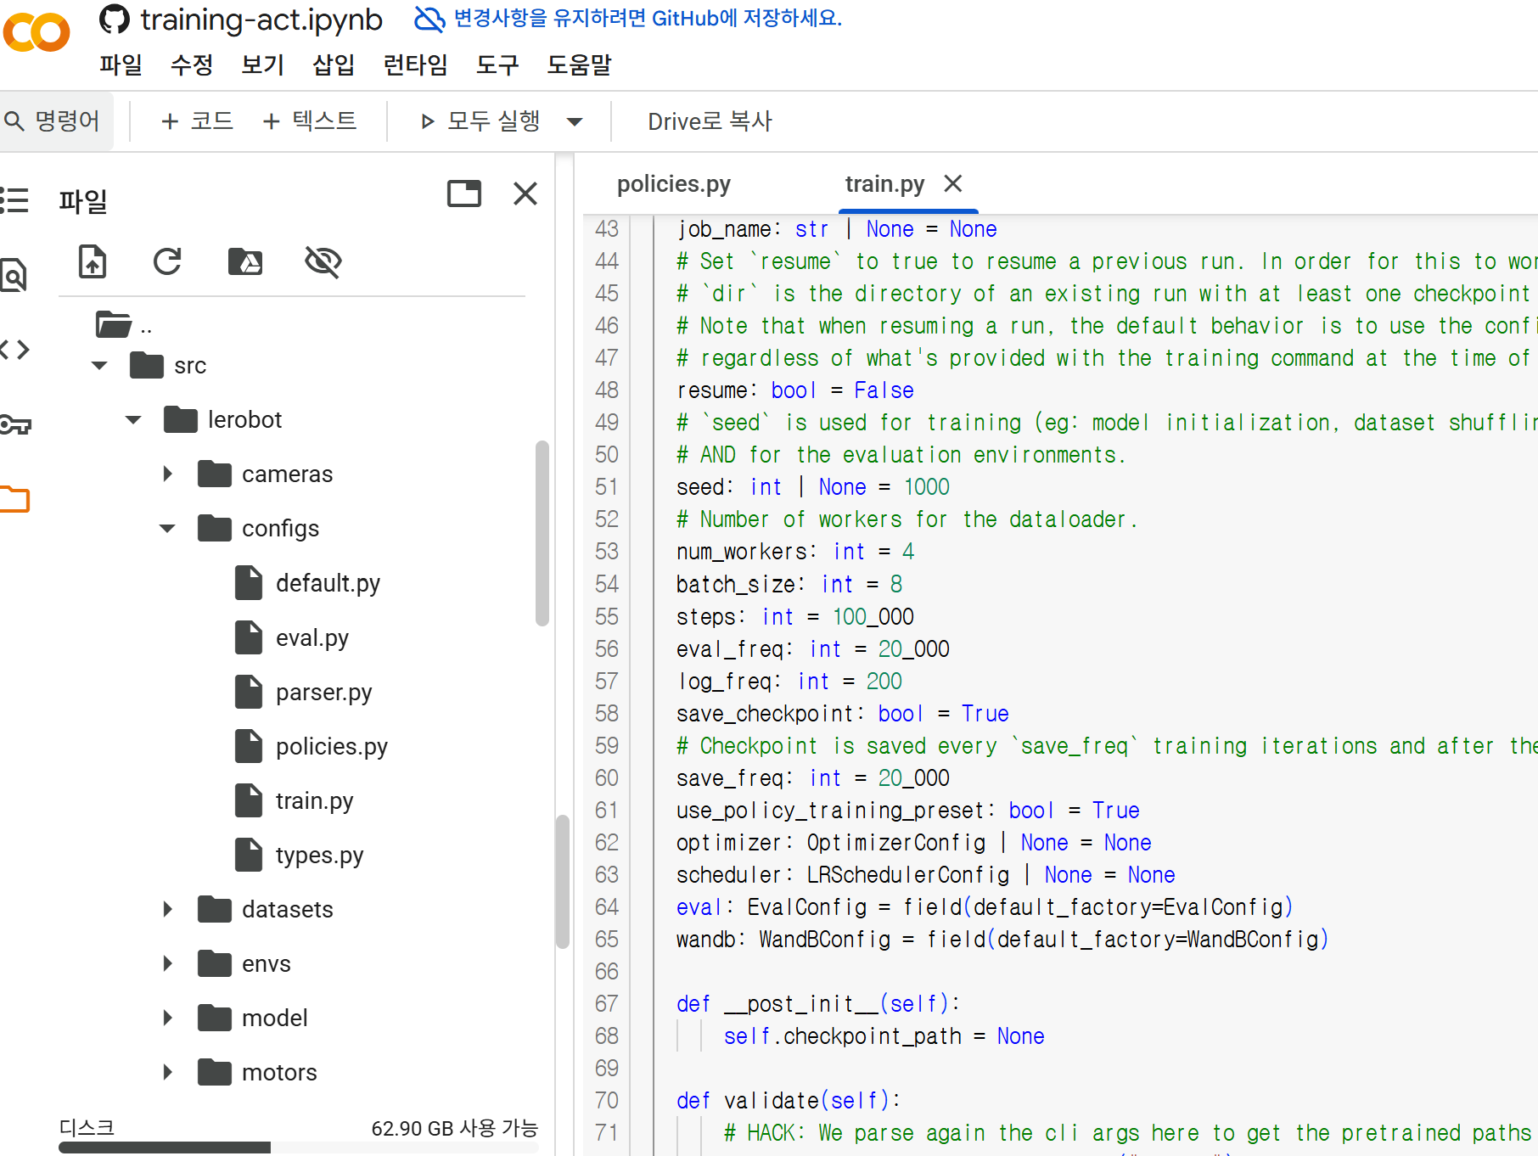
5. Colab에서의 (모방) 학습, 훈련 진행 및 주의점
연구 배경
또한 좌측의 [파일]창으로 가서 lerobot/src/lerobot/configs/train.py 경로로 가서 train.py 파일을 클릭하여 들어가고,필요에 따라 num_workers , batch_size, steps 등의 변수들을 수정해준다.
필자가 데이터를 학습시킬 때에는 num_workers를 2로, steps를 60000으로 설정하였다.
기본값인 10만 steps를 사용할 경우 물론 훈련은 더 잘 되겠지만 구글 Colab의 무료 제공 시간이 초과되어
학습에 실패하게 될 것이다. initie/multimeter_switch 데이터셋 기준 지금까지의 조건을 기준으로 60000스텝에 5시간 정도 걸렸다. (1분에 200스텝). 코랩 상단의 런타임-리소스 보기를 통해 남은 시간을 볼 수 있다.

Slide 24
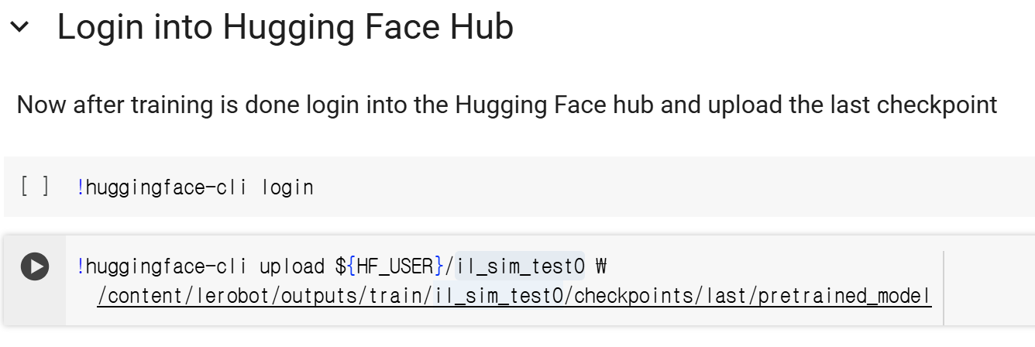
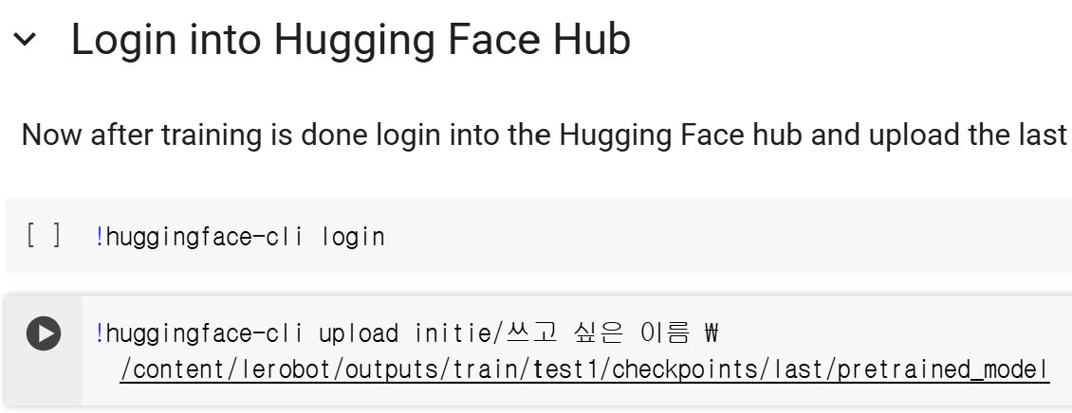
5. Colab에서의 (모방) 학습, 훈련 진행 및 주의점
연구 배경
훈련이 완료됐다고 뜨면, 아래의 코드를 수정하고 실행하여 마친다.
수정 전
수정 후
아까 고쳤던 이름들에 맞게 수정해주면 된다. ${HF_USER}에 자신의 아이디 닉네임 (예시: initie),
그 옆에 모델을 저장할 때 쓰고 싶은 이름,
아래는 전에 썼던 저장소의 이름(예시: test1)으로 수정하면 끝난다.
코드를 실행하고 본인의 허깅 페이스 페이지로 가서 제대로 정책이 업로드 됐는지 확인하면 된다.

Slide 25
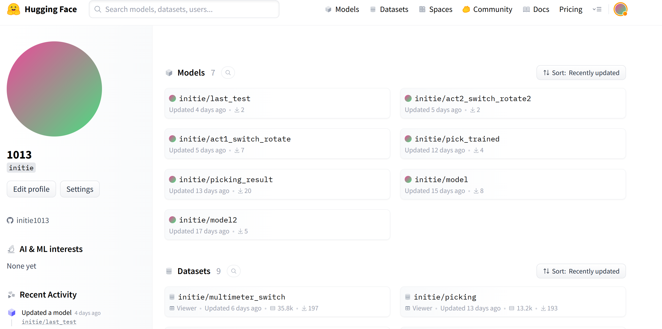
5. Colab에서의 (모방) 학습, 훈련 진행 및 주의점
연구 배경
성공적으로 마쳤을 경우 다음과 같이 Models 부분에 업로드가 완료된 것을 확인할 수 있다.

Slide 26
5. Colab에서의 (모방) 학습, 훈련 진행 및 주의점
연구 배경
훈련이 완료된 정책을 실행/평가하려면 다음 페이지의 후반부를 참고하여 내용을 모두 숙지하는 것이 좋다:
https://huggingface.co/docs/lerobot/il_robots
#설명: dataset.repo_id의 닉네임 뒤 저장할 곳의 이름은 eval로 설정해야 한다(로컬에 저장될 이름임).
policy.path에 아까 학습이 완료된 게 확인된 ‘정책‘ 모델의 이름을 쓰면 된다.(데이터셋 경로 아님)
정책을 실행/평가하는 예시 코드(실행 시 원격조작이 되고 정책을 에피소드 5회 실행한다) :
Python –m lerobot.record –robot.type=so101_follower –robot.port=COM3 –robot.id=ammd_follower_arm –robot.cameras=＂{ front: {type: opencv, index_or_path: 0, width: 640, height: 480, fps: 30}, side: {type: opencv, index_or_path: 1, width: 640, height: 480, fps: 30} }＂ –display_data=True –dataset.repo_id=＂initie/eval_sspick＂ –dataset.single_task=＂Grab the switch＂ –policy.path=initie/picking_result –teleop.type=so101_leader --teleop.port=COM5 --teleop.id=ammd_leader_arm --dataset.reset_time_s=5 --dataset.num_episodes=5

Slide 27
연구 배경
6. POS 확인 및 좌표 지정 운동 코드

Slide 28
6. POS 확인 및 좌표 지정 운동 코드
연구 배경
POS 확인 코드:
로봇 팔의 POS 값을 보여주는 코드이다.
실행 시 모든 모터의 pos값이 출력되고, 엔터 키를 누르기 전까지 모터가 경직된다.
파이썬 파일이며 파일명은 everylocation이다.
해당 파일은 기본으로 설치되는 게 아닌 직접 쓴 파일이기 때문에 반드시 lerobot 폴더 안에 넣어두어야 lerobot 가상환경에서 실행이 된다. 파일은 지금 이 ppt와 함께 압축된 폴더에 있는데, 본인의 lerobot 폴더로 옮겨 두어야 한다.
아나콘다 창에서
python everylocation.py 와 같이 입력하여 실행하면 된다.
참고로 7 페이지에서 언급했던 FeeTech 앱인 FD 1.9.8.2 에서도 pos를 실시간으로 볼 수 있기 때문에
이 코드와 함께 사용하면 유용할 것이다. (물론 그 프로그램과 이 POS 확인 코드 사이에도
pos가 완벽히 일치하지는 않고 아주 약간의 오차가 존재하기는 한다.)

Slide 29
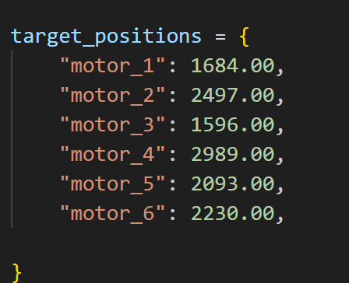
6. POS 확인 및 좌표 지정 운동 코드
연구 배경
좌표 지정 운동 코드:
로봇 팔의 POS 값을 대입하여 그대로 운동시키는 코드이다.
엄밀히 말하자면 xyz “좌표”를 지정하는 게 아니라 미리 측정한 로봇 팔의 “POS” 값을 지정하는 것이다.
파이썬 파일이며 파일명은 final1이다. 해당 파일을 실행하면 정해진 위치로 가서 스위치를 돌리고 복귀한다.
파이썬 파일 안에 설명이 첨부되어 있으므로 꼭 참고하여 작동 방식을 확인한다면
좋을 것이다.
사진에 보이는 것처럼 단순히 안에 있는 pos 값만 미리 측정한 값들로 수정하여
원하는 동작으로 이끌어내면 되기 때문에, 지금은 스위치를 돌리는 코드로
만들었지만 수정한다면 그냥 원하는 좌표 지정 운동 코드로 사용할 수 있게 된다.
직접 쓴 파일이기 때문에 반드시 lerobot 폴더 안에 넣어두어야 lerobot 가상환경에서 실행이 된다.
파일은 지금 이 ppt와 함께 압축된 폴더에 있는데, 본인의 lerobot 폴더로 옮겨 두어야 한다.
아나콘다 창에서
python final1.py 와 같이 입력하여 실행하면 된다.

